Slide 1


TRƯỜNG MẦM NON HỒNG TIẾN
LĨNH VỰC: PHÁT TRIỂN NHẬN THỨC
ĐỀ TÀI: TÌM HIỂU MỘT SỐ LOẠI QUẢ HÌNH TRÒN
Lứa tuổi: 3 – 4 tuổi

Slide 2

Câu đố:
Quả gì áo cam xanh
Ăn thì rất ngọt lành
Pha nước uống thơm mát
Còn ngon hơn quả chanh
Là quả gì?

Slide 3
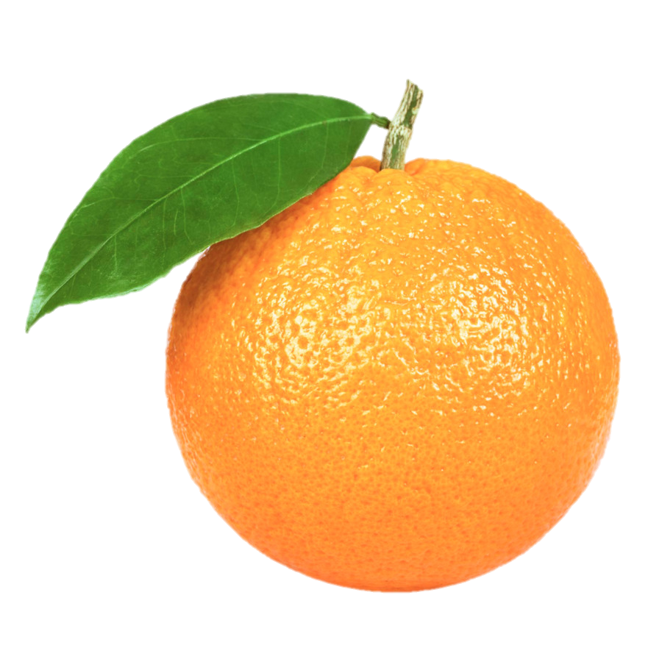

Slide 4
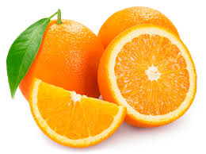

Slide 5
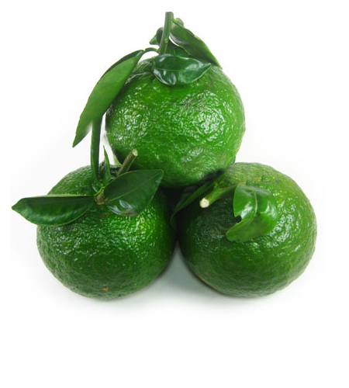

Slide 6

Câu đố:
Da cóc mà bọc bột lọc
Bột lọc mà bọc hòn than
Là quả gì?

Slide 7
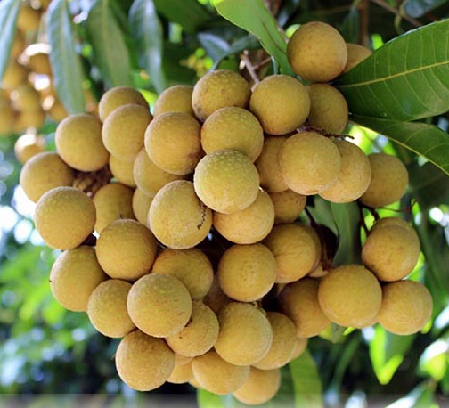


Slide 8
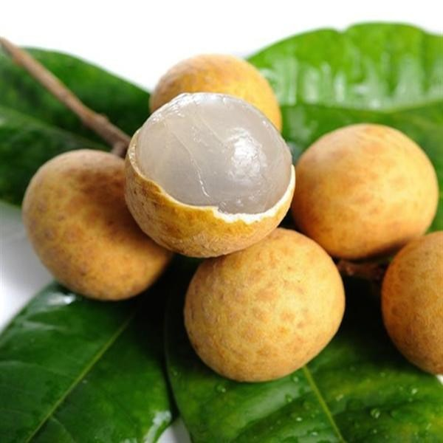

Slide 9
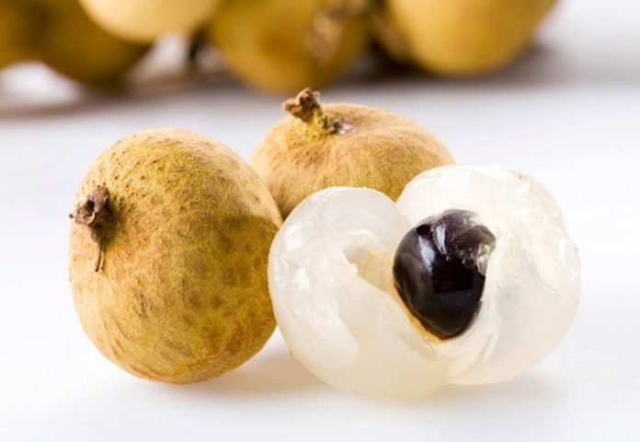


Slide 10

So sánh

Slide 11
So sánh

Slide 12
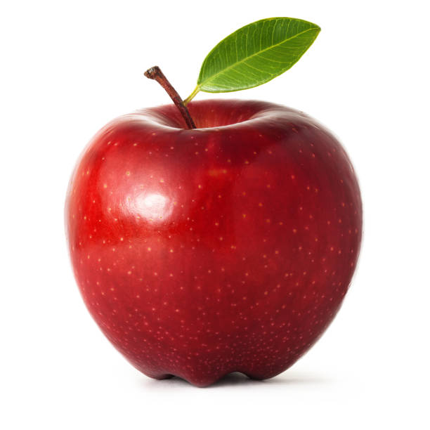

Slide 13
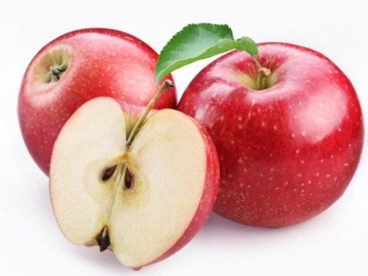

Slide 14
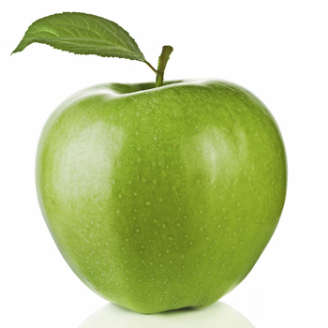

Slide 15

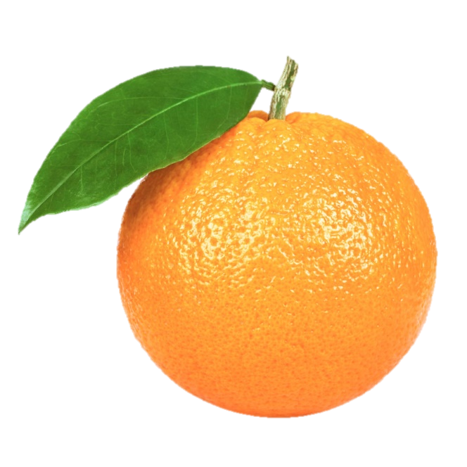


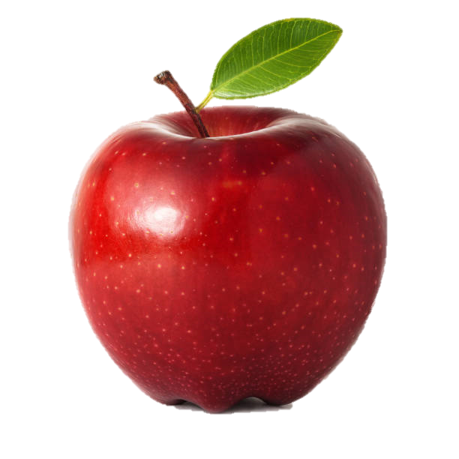
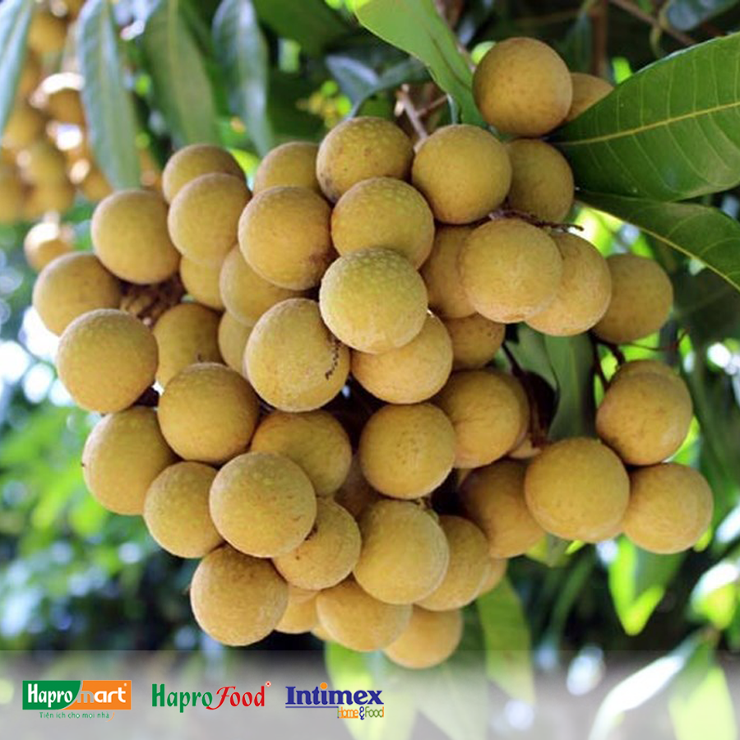

Slide 16

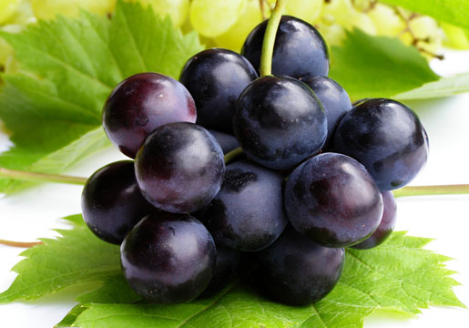

Slide 17
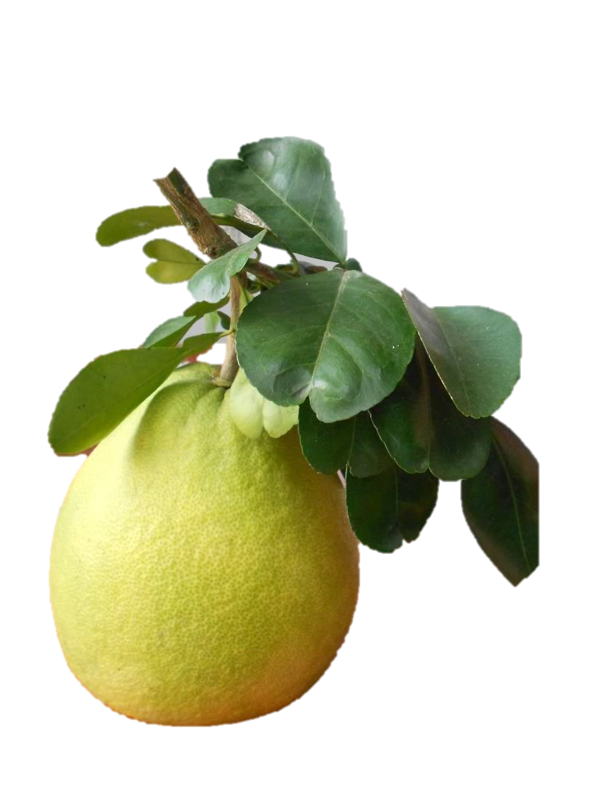


Slide 18

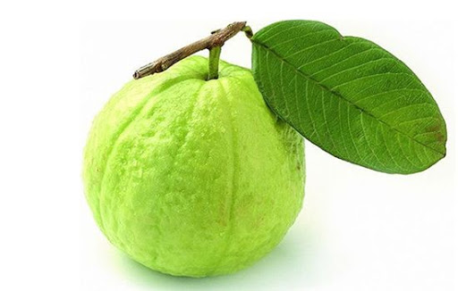

Slide 19
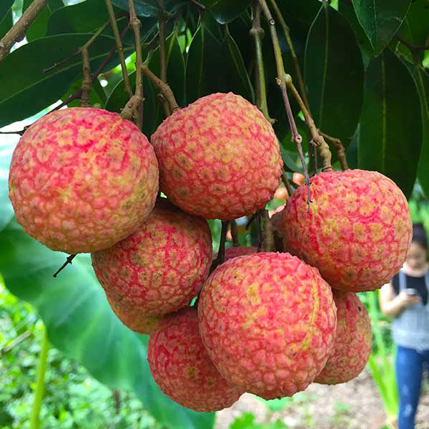

Slide 20
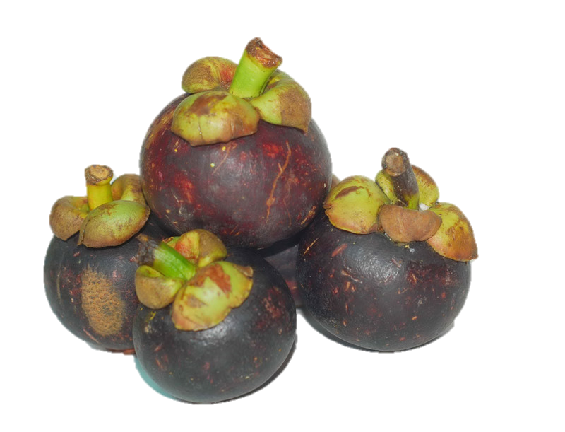

Slide 21

Trò chơi:
Ai đoán giỏi?

Slide 22
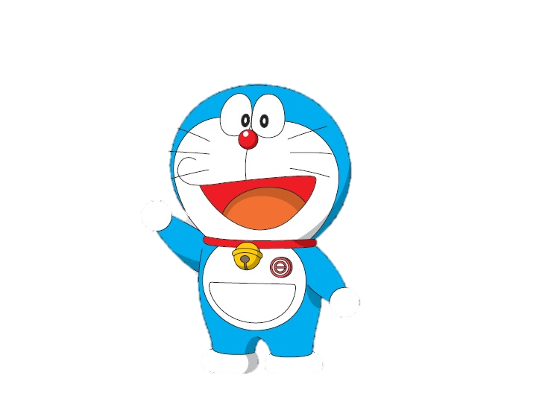

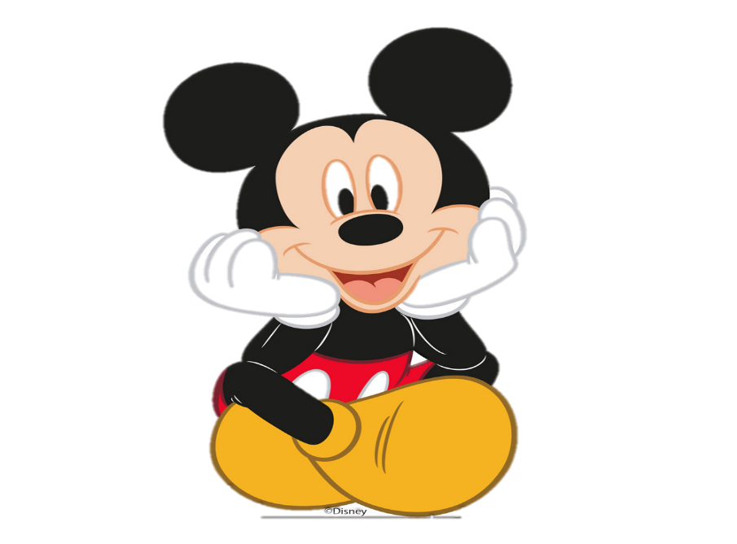

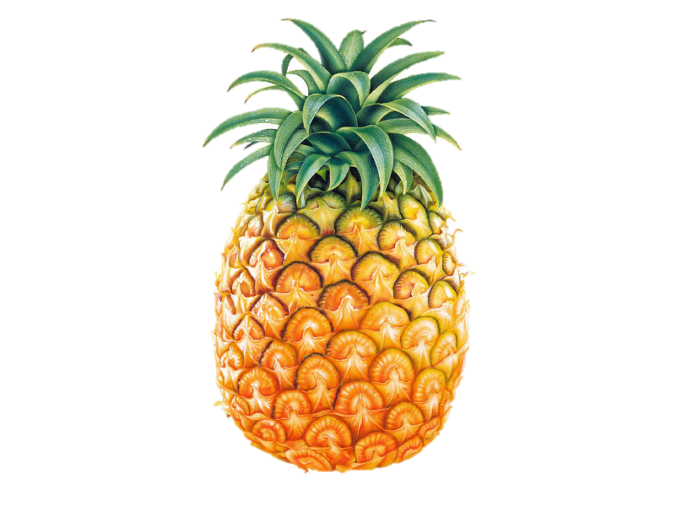
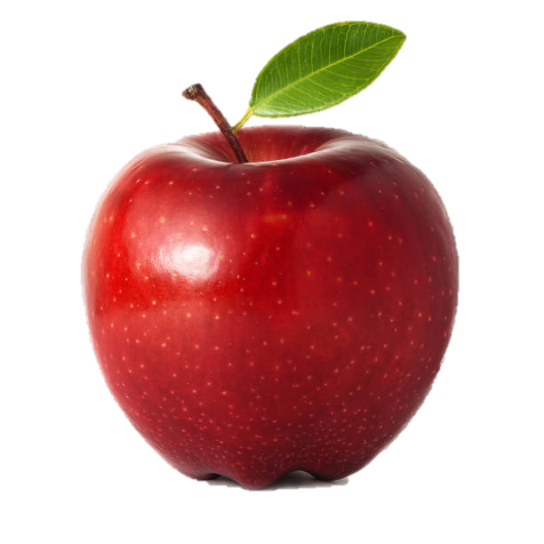
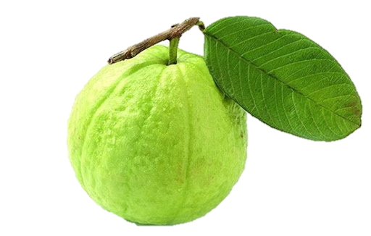


Slide 23

Trò chơi:
Ai thông minh?

Slide 24
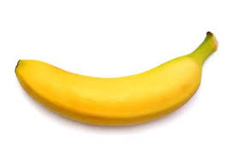
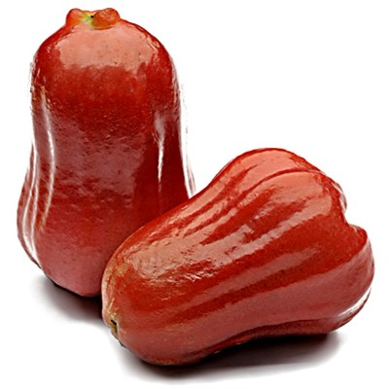
Tìm đúng loại quả tròn
1
2
✓
✓
0
1
2
3
5
4
x
x
Bắt đầu
3
4

Slide 25
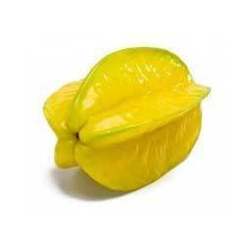
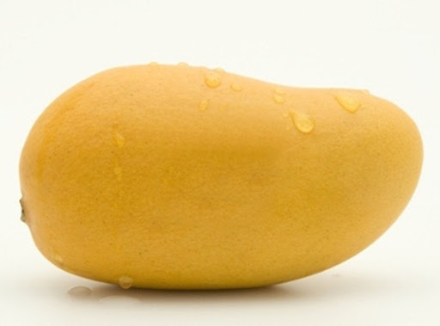
Tìm đúng loại quả tròn
x
1
✓
2
0
1
2
3
5
4
x
Bắt đầu
✓
3
4

Slide 26
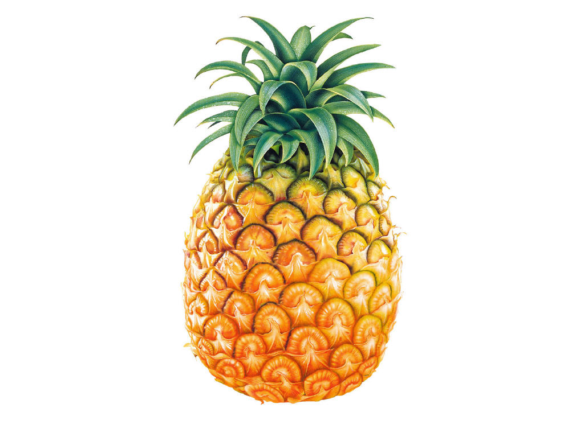
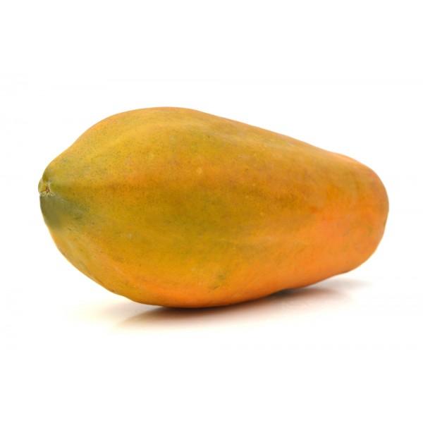
Tìm đúng loại quả tròn
x
1
2
✓
0
1
2
3
5
4
x
Bắt đầu
✓
3
4

Slide 27

Hẹn gặp lại các con vào những buổi học sau.

